Slide 1


Slide 2



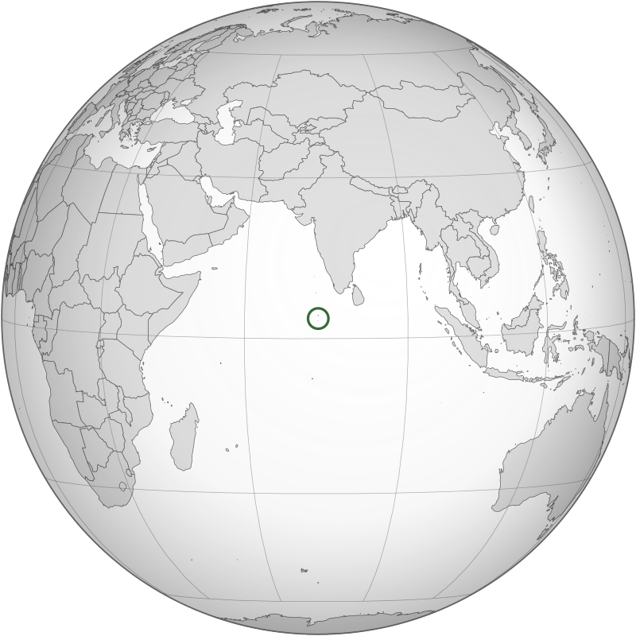


1 ВОПРОС
Чтобы привлечь внимание к опасным последствиям изменения климата, ещё в 2009 году заседание правительства Мальдив прошло…
Где?
1 ОТВЕТ – 1 БАЛЛ

Slide 3
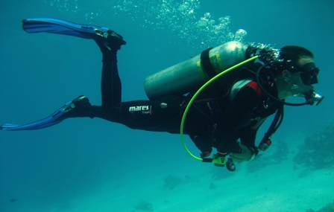

1 ОТВЕТ
Под водой
1 ОТВЕТ – 1 БАЛЛ

Slide 4
2 ВОПРОС
Ещё в XI веке в дельте реки Хонгха возникла традиция необычного кукольного театра. Куклы делали из дерева, их поддерживал длинный спрятанный стержень. Причиной появления таких представлений стали частые…
Что?
1 ОТВЕТ – 1 БАЛЛ

Slide 5
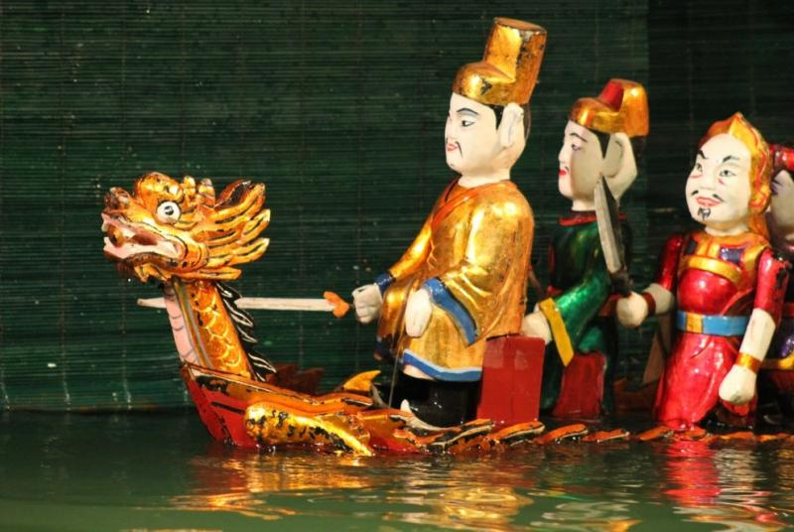
2 ОТВЕТ
Наводнения
1 ОТВЕТ – 1 БАЛЛ

Slide 6
3 ВОПРОС
В 2019 году группа учёных открыла новый вид улиток. Они очень чувствительны к засухе, уничтожению лесов и не переносят экстремальные температуры. Следовательно, изменение климата для них губительно.
В честь кого назвали этот вид?
1 ОТВЕТ – 1 БАЛЛ

Slide 7
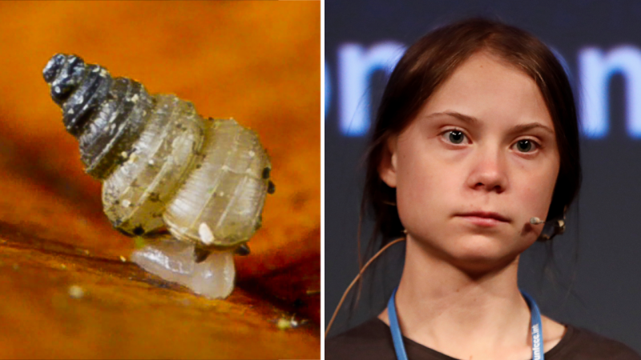
3 ОТВЕТ
Грета Тунберг
1 ОТВЕТ – 1 БАЛЛ

Slide 8
4 ВОПРОС
Многие не верят в изменение климата, соответственно и не осознают негативные последствия этого феномена. Чтобы продемонстрировать глупость этих суждений, выпустили серию плакатов с ироничным лозунгом: «Они существуют, а глобальное потепление – нет!».
Угадайте по описанию, кого поместили на эти плакаты.
1. Мифологические персонажи, которые питаются кровью.
2. Ежегодный поставщик подарков.
3. Мифический персонаж с прекрасным голосом.
3 ОТВЕТA – 3 БАЛЛA

Slide 9
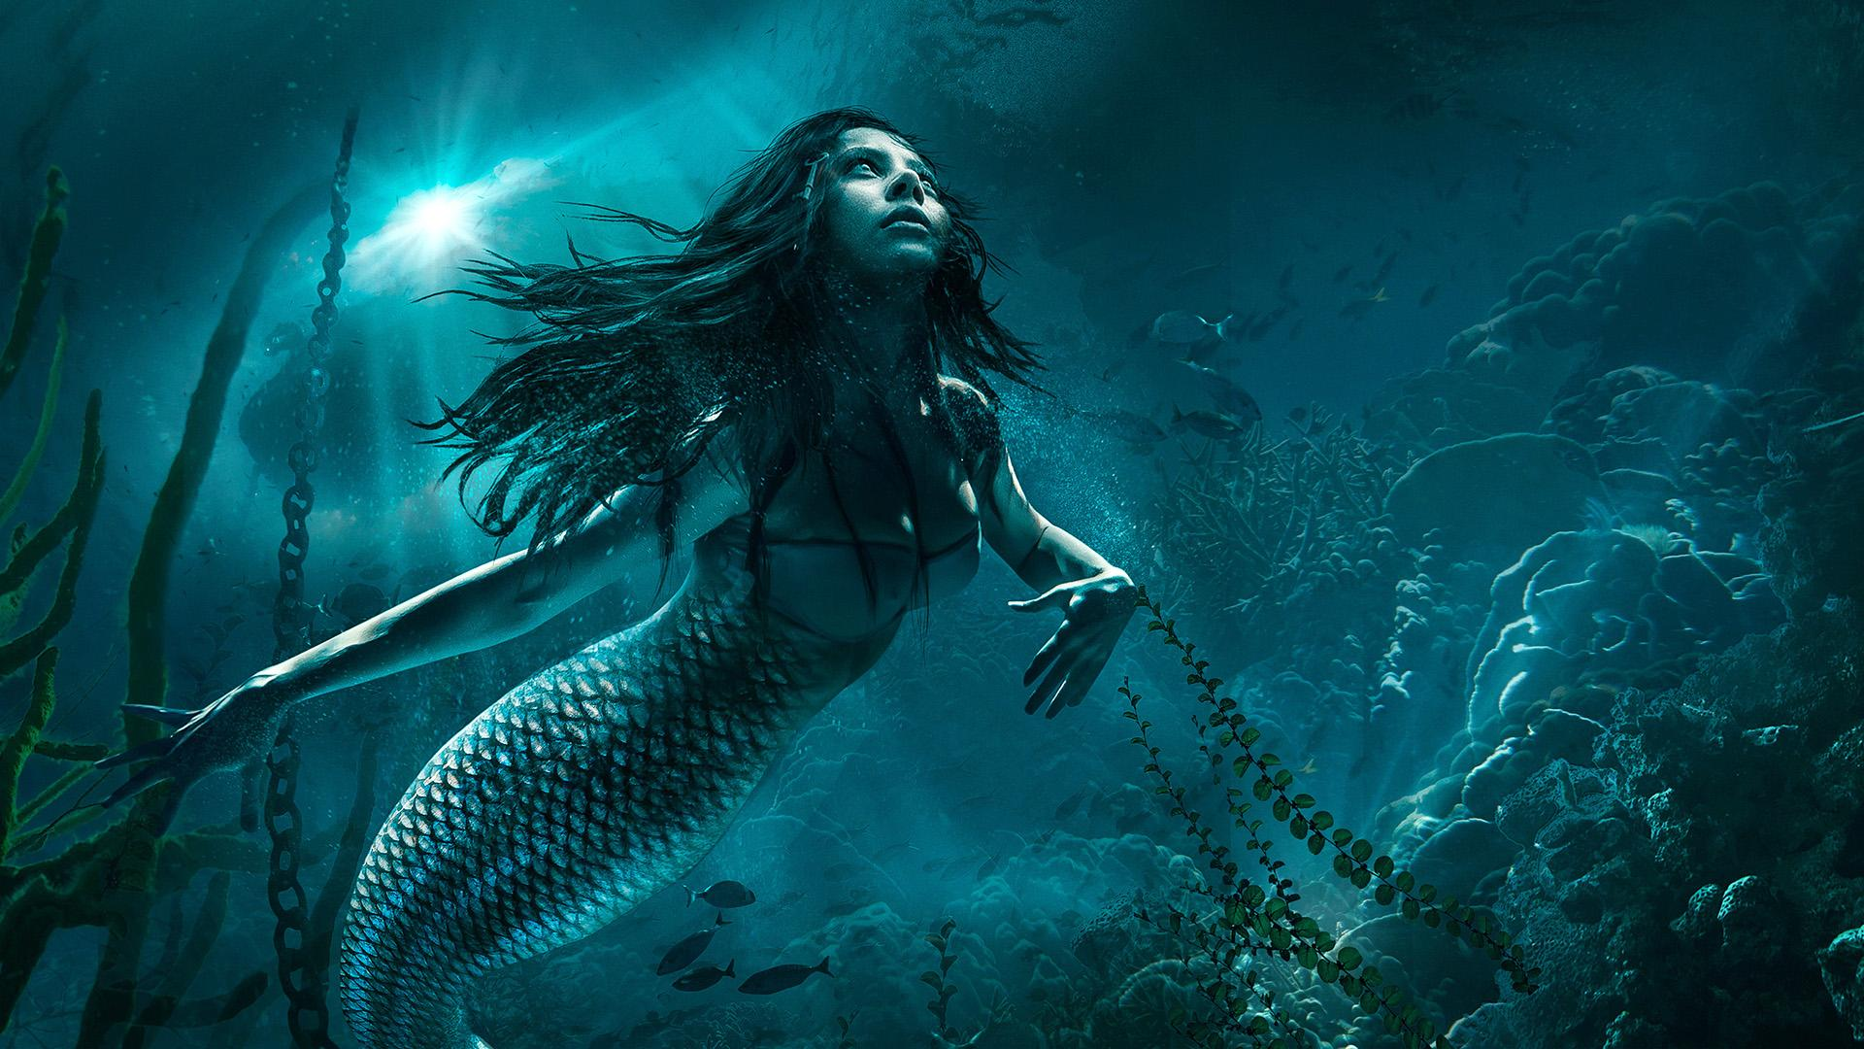
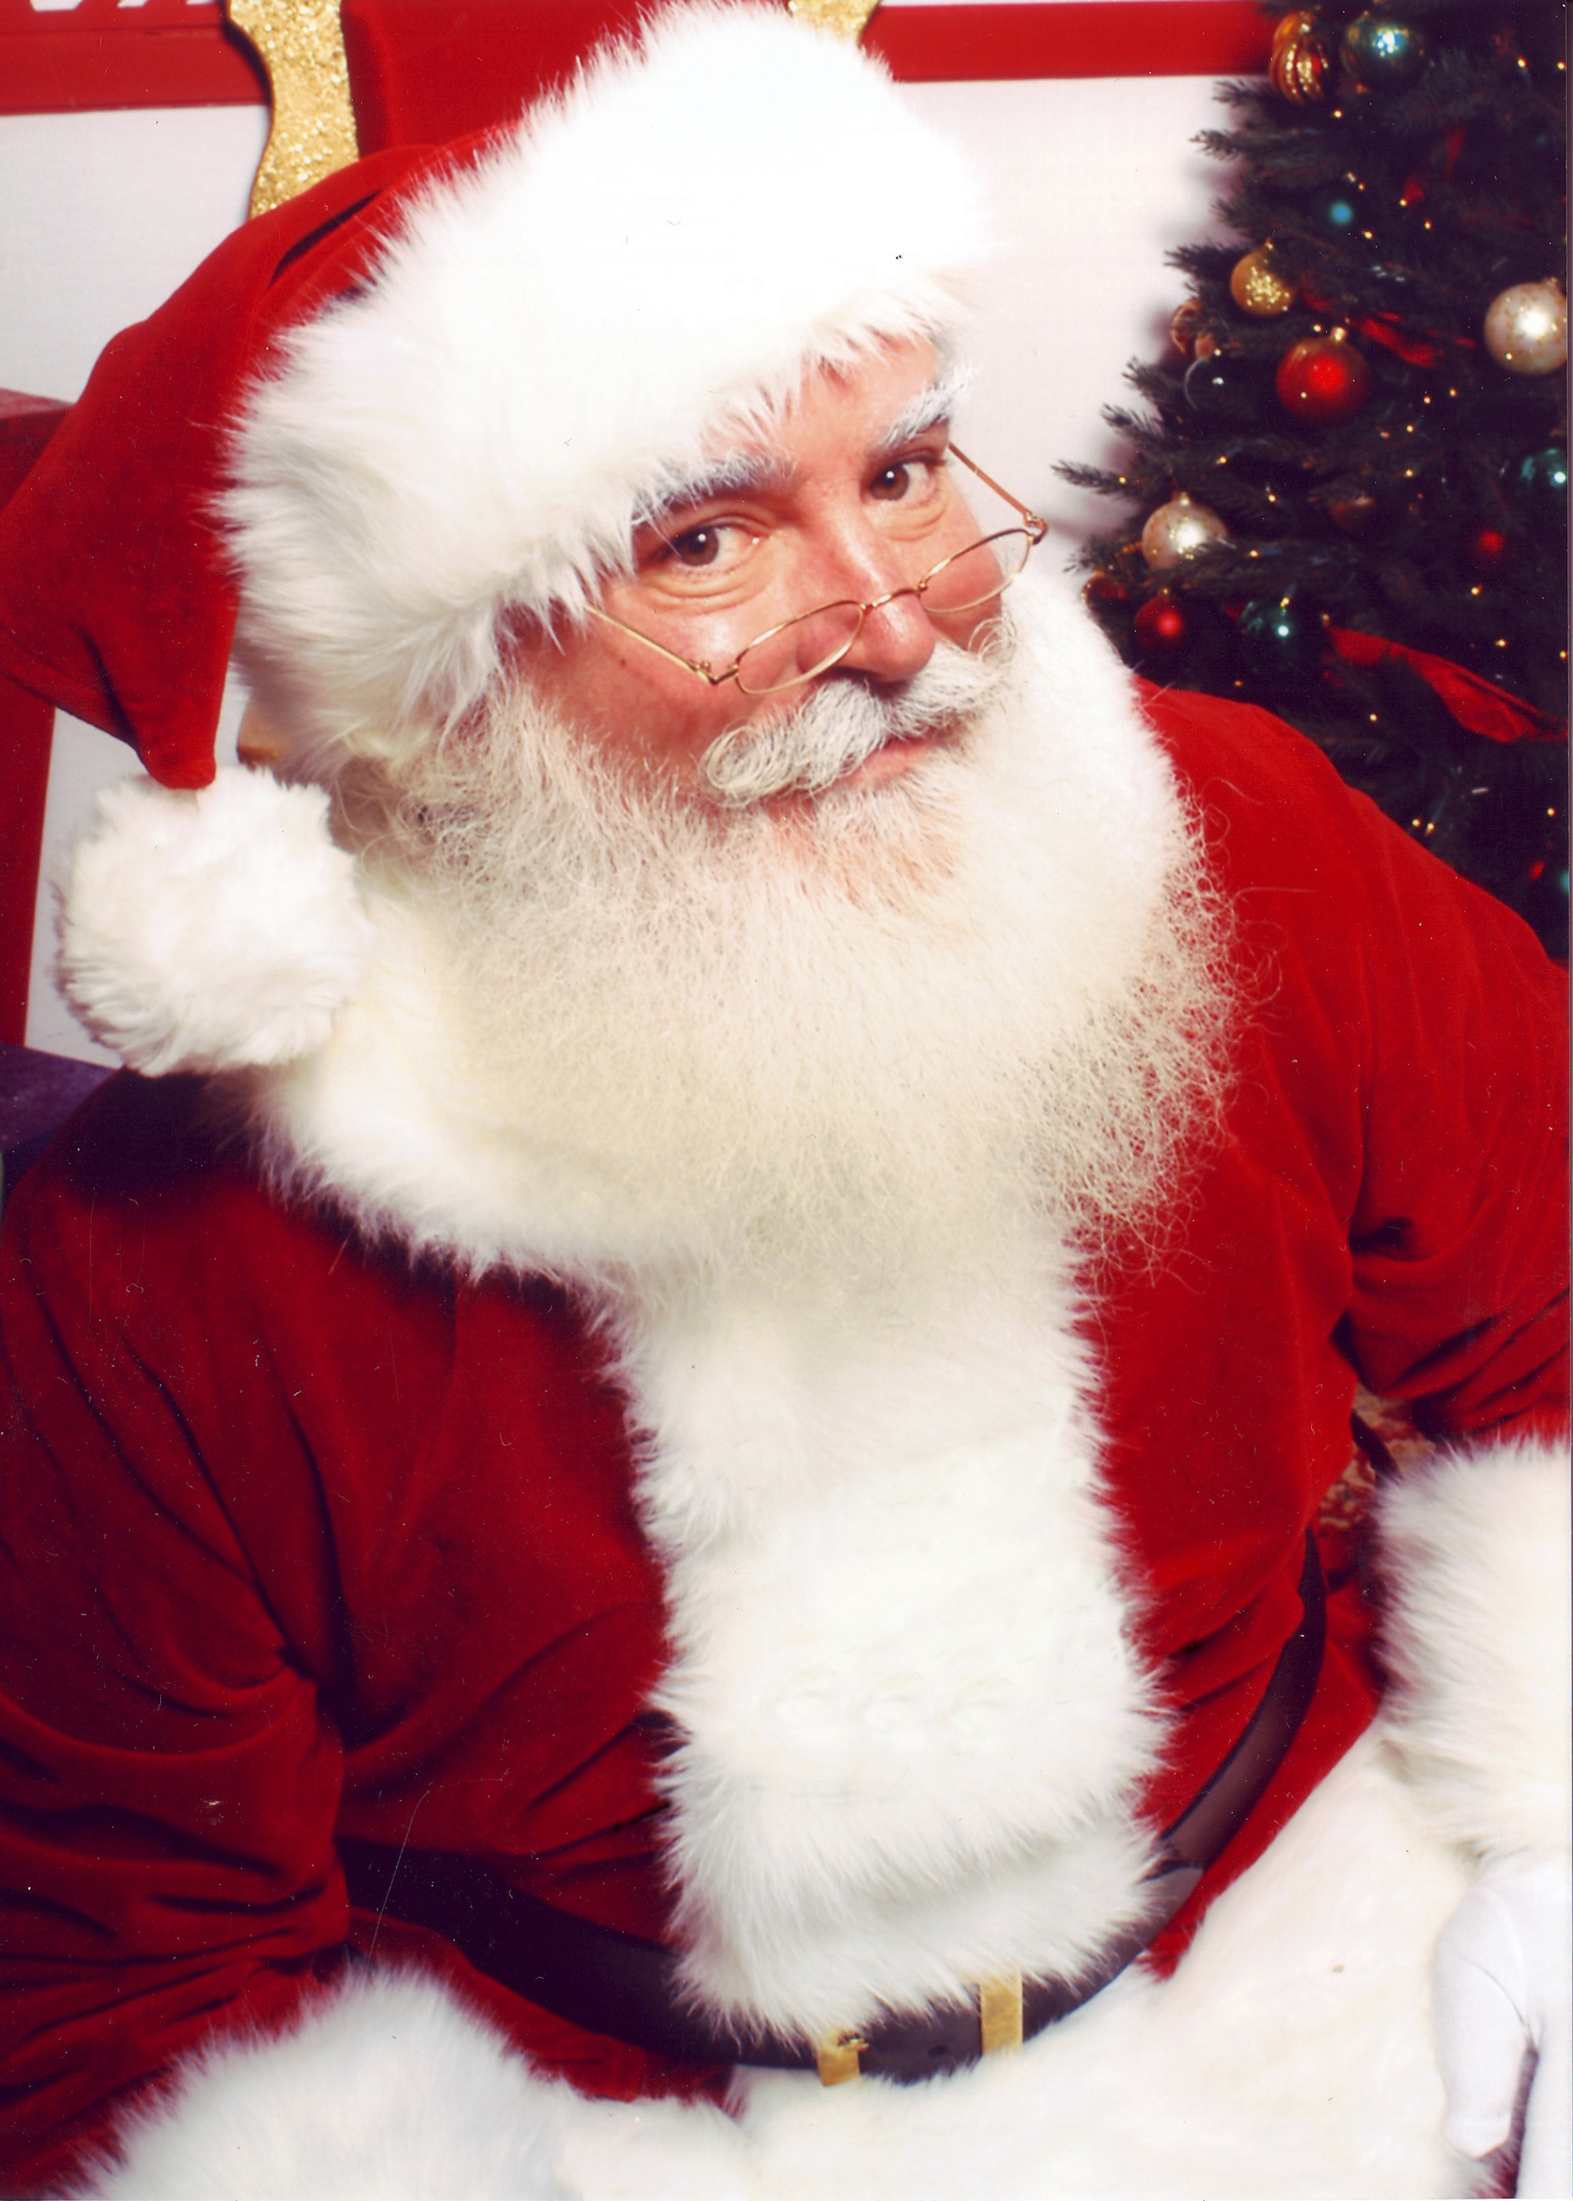
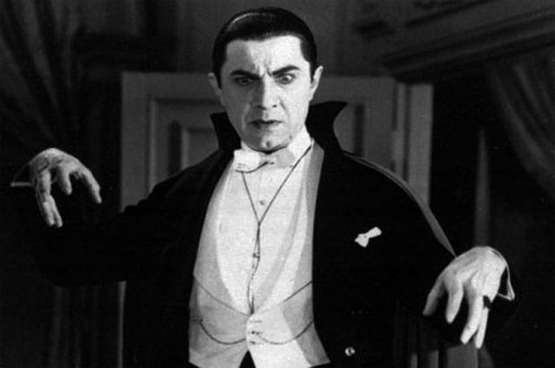
4 ОТВЕТ
1. Вампиры
2. Санта-Клаус
3. Русалки/Сирены
3 ОТВЕТA – 3 БАЛЛA

Slide 10
5 ВОПРОС
Режиссёр Джон Форд привлекал индейцев не только как актёров. В 1940-х годах на съёмках фильма «Форт Апачи» он нанял лекаря из племени навахо, чтобы тот предсказывал погоду. Через несколько дней точных прогнозов индеец сказал, что больше не может этим заниматься, ведь у него отобрали…
Что? Кстати, лекарь был шарлатаном.
1 ОТВЕТ – 1 БАЛЛ

Slide 11
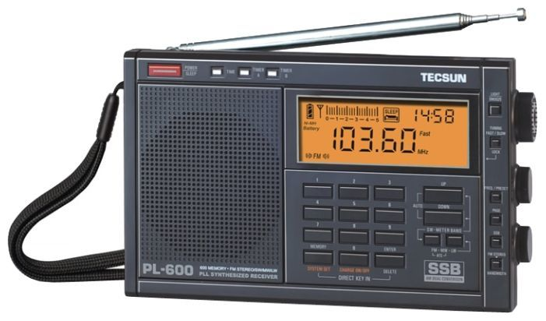
5 ОТВЕТ
Радио
1 ОТВЕТ – 1 БАЛЛ

Slide 12
6 ВОПРОС
Территории только 8 стран находятся за Полярным кругом – России, США, Канады, Норвегии, Швеции, Финляндии.
Назовите две недостающих страны.
2 ОТВЕТA – 2 БАЛЛA

Slide 13
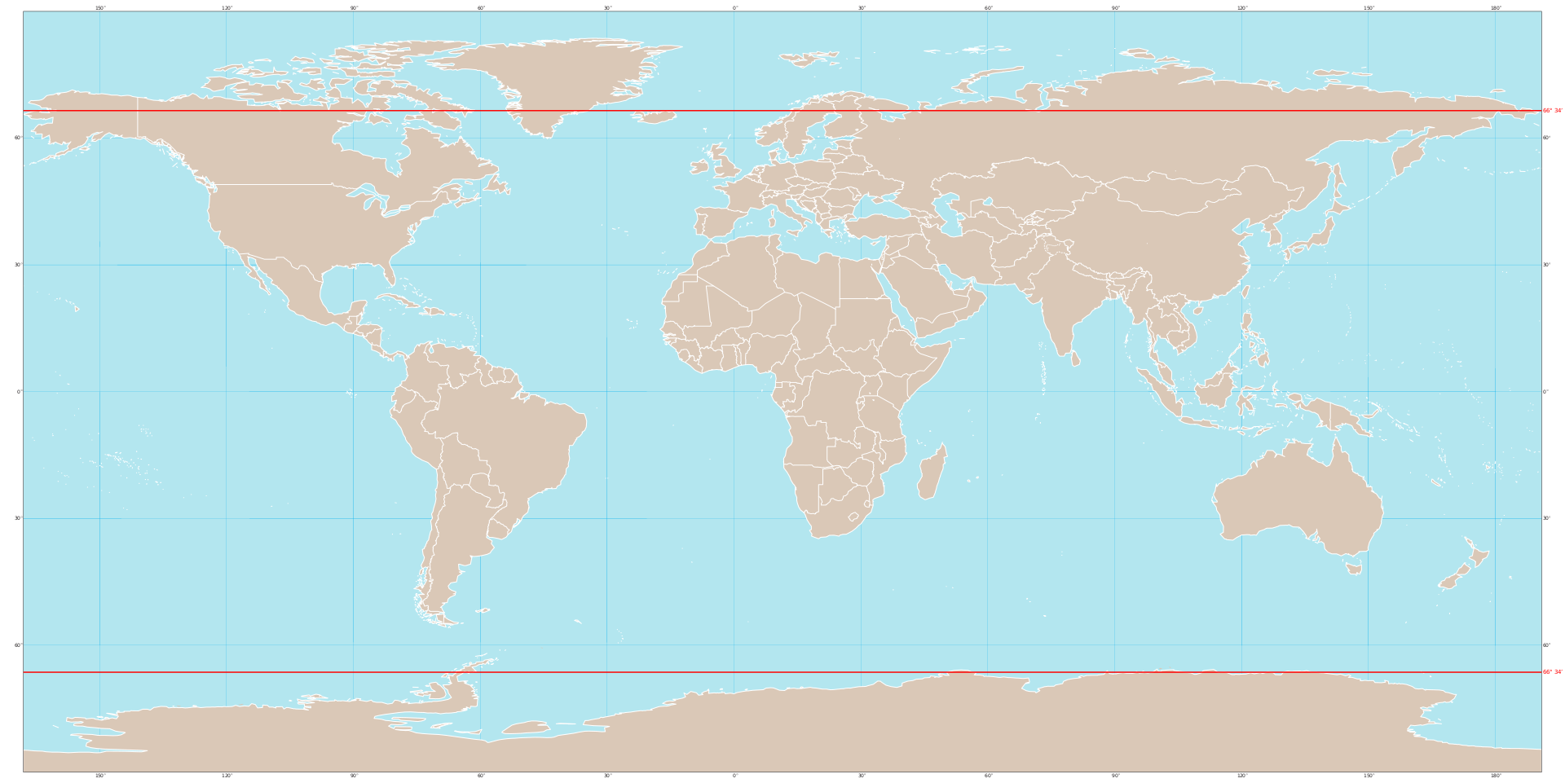
6 ОТВЕТ
Исландия – 1 балл
Дания – 1 балл
2 ОТВЕТA – 2 БАЛЛA

Slide 14
7 ВОПРОС
Джерри Адлер язвительно шутит, что для быстрого устранения парникового эффекта нужна самая малость – чтобы всё человечество на час перестало…
Что делать?
1 ОТВЕТ – 1 БАЛЛ

Slide 15
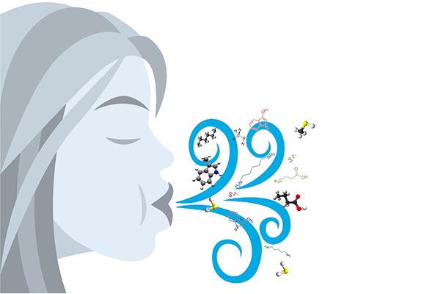
7 ОТВЕТ
Дышать
1 ОТВЕТ – 1 БАЛЛ

Slide 16








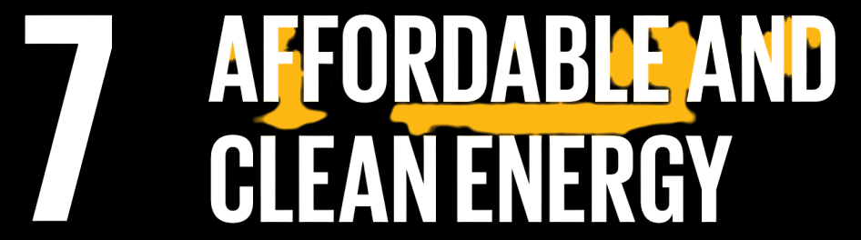





МОЛОДЦЫ !

